Slide 1

lycée d’enseignement Général
et technologique
Présentation
aux personnels
de l’éducation nationale

Slide 2
Sommaire
Rappel des ambitions du lycée d’enseignement général et technologique
L’accompagnement et l’orientation pendant l’année scolaire
La seconde générale et technologique : grille horaire et programmes
Les classes de première et de terminale : enseignements, grille horaire
et contrôle continu
Des ressources à disposition des familles
Annexe : les lycées agricoles

Slide 3
RAPPEL DES
AMBITIONS DU LYCÉE D’ENSEIGNEMENT GÉNÉRAL ET TECHNOLOGIQUE

Slide 4
Ambitions du lycée GT
Les objectifs du baccalauréat général et technologique
  Une organisation lisible pour tous
  Valoriser le travail et la régularité des lycéens
  Accompagner les élèves dans la conception de leur projet d’orientation
  Servir de tremplin vers la réussite dans le supérieur
Les enseignements et la scolarité en LEGT
  Tests de positionnement au début de l’année de seconde (français et mathématiques)
  Accompagnement personnalisé en fonction des besoins de l’élève
  Temps dédié à l’aide aux choix d’orientation dès le début de la seconde
  Intervention de deux professeurs principaux en terminale et possibilité de mettre en place des professeurs référents de groupe d'élèves (PRE) en première et en terminale
  Des enseignements communs (en voie G et en voie T) permettant l’acquisition d’une culture commune
  Des enseignements de spécialité en cycle terminal : trois en première, deux en terminale
  Des enseignements optionnels possibles
  Une part de contrôle continu dans la note finale du baccalauréat (40 % de la note issue des évaluations chiffrées annuelles, sur le cycle terminal, dans les enseignements du tronc commun)
Les programmes en vigueur
  En seconde et première depuis la rentrée 2019
  En terminale depuis la rentrée 2020

Slide 5
L’ACCOMPAGNEMENT ET L’ORIENTATION
PENDANT L’ANNÉE

Slide 6
L’accompagnement personnalisé
Deux volets
  Soutien de l’élève dans sa progression, en fonction de ses besoins identifiés lors des tests de positionnement
  Accompagnement de l’élève dans ses choix d’orientation et son projet d’études
Une organisation
  Un projet de l’équipe pédagogique coordonné par le professeur principal de la classe ou les professeurs référents
  dans le cycle terminal
  Une mise en œuvre possible par tous les enseignants, dans le cadre de leur service ou en heures supplémentaires
  Un appui des conseillers principaux d’éducation, professeurs documentalistes et psychologues de l’éducation nationale

Slide 7
En seconde : accompagnement soutien - le test de positionnement
Tests numériques de 50 minutes en mathématiques et français (à la rentrée scolaire)
  Correction automatisée
  La communication des résultats aux familles est essentielle, elle est organisée avant les congés de la Toussaint (résultats anonymes partagés entre l’élève, sa famille et ses enseignants).
  Mise en place de l’accompagnement personnalisé à la lumière des résultats des tests.
Les changements depuis la rentrée 2020
  Un profil des acquis et des besoins de chaque élève, pour les différentes compétences évaluées beaucoup plus détaillé. L’analyse des résultats des élèves se fait sur la base de six groupes pour offrir des bilans individuels plus précis.
  Un rendu par classe selon les degrés de maîtrise immédiatement disponible.
  Une mise à disposition ultérieure des consolidations à différents niveaux (classe, lycée, département, académie, etc.) avec des repères nationaux.
  Dès le début des passations, un document présentant la moitié des exercices passés par les élèves est mis à disposition des équipes pédagogiques.
Outils à disposition
Une page dédiée sur Eduscol

Slide 8
Accompagnement au choix d’orientation
Trois objectifs
  Affiner progressivement son projet d’études : aide au choix de la voie, des spécialités…
  Accompagner dans la conception d’une orientation post baccalauréat : connaître les formations et les débouchés
  de l’enseignement supérieur
  Découvrir le monde professionnel et s’y repérer
Deux types d’acteurs
  Accompagnement par les personnels de l’Éducation nationale
  Depuis la loi pour « la liberté de choisir son avenir professionnel », les régions peuvent participer à l’information
  sur les métiers et les formations en mandatant des partenaires extérieurs
Modalités de mise en œuvre
  Une démarche active et de projet
  L’utilisation de cas concrets et de supports diversifiés
  Des activités en autonomie ou en groupe
  Des mises en perspectives dans une grande variété de secteurs professionnels et domaines de formation
L’accompagnement aux choix d’orientation est organisé par référence
– à titre indicatif –
à un volume de 54 h élèves annuelles.

Slide 9
Outils accompagnement dans l’orientation en seconde
Les élèves de seconde générale et technologique disposent de deux sites dédiés, conçus par l’Onisep, pour construire leur démarche de choix d’orientation :
  www.secondes-premieres2022-2023.fr, qui propose cinq étapes pour construire son orientation au lycée général et technologique
  www.horizons21.fr, spécifiquement dédié au choix des enseignements de spécialité en fin de seconde
Ces deux outils sont actualisés pour correspondre à la situation des élèves de seconde 2022-2023, ils ont été mis en ligne lors du premier trimestre
  Parcoursup.fr : pour chaque formation supérieure, une fiche descriptive est proposée avec des informations utiles et des conseils sur les différentes combinaisons de spécialités et d’options recommandées par les formations

Slide 10
LA SECONDE GÉNÉRALE ET TECHNOLOGIQUE

Slide 11
Le tronc commun de la seconde générale et technologique
Tous les élèves de seconde générale et technologique suivent les mêmes enseignements communs :
  Français : 4 h
  Histoire-géographie : 3 h
  LVA et LVB : 5 h 30
  Mathématiques : 4 h
  Physique-chimie : 3 h
  Sciences de la vie et de la Terre : 1 h 30
  Éducation physique et sportive : 2 h
  Enseignement moral et civique : 18 h annuelles
  Sciences économiques et sociales : 1 h 30
  Sciences numériques et technologie : 1 h 30

Slide 12
Les enseignements optionnels de la seconde générale et technologique
Tous les élèves de seconde générale et technologique peuvent choisir au plus deux enseignements optionnels non obligatoires* :
1 enseignement optionnel général au choix parmi :
  Langues et cultures de l’Antiquité* (latin ou grec) : 3 h
  Langue vivante C : 3 h
  Langue des signes française (LSF) : 3 h
  Arts : 3 h
  EPS : 3 h
  Arts du cirque : 6 h
1 enseignement optionnel technologique au choix parmi :
  Management et gestion : 1 h 30
  Santé social : 1 h 30
  Biotechnologies : 1 h 30
  Sciences de laboratoire : 1 h 30
  Sciences de l’ingénieur : 1 h 30
  Création et innovation technologiques : 1 h 30
  Création et culture – design Atelier artistique : 6 h
  Culture et pratique de la danse / ou de la musique / ou du théâtre 6 h
*Exception : Les enseignements optionnels de LCA latin et grec peuvent être choisis en plus des 2 options
Aucun enseignement optionnel n’est exigé pour l’accès à la voie générale
ou aux séries de la voie technologique

Slide 13
En route vers la première : rappel du calendrier en classe de seconde
Avant les vacances de Noël, chaque lycée informe les élèves et les familles des enseignements de spécialité qui seront disponibles au sein de l’établissement.
À la fin du deuxième trimestre, chaque famille formule des souhaits d’orientation grâce à la « fiche dialogue ».
Pour la voie générale, au 2e trimestre, l’élève et sa famille indiquent 4 enseignements de spécialité (5 si l’une des spécialités envisagées n’est pas proposée dans l’établissement) qui l’intéressent pour la classe de 1re .
Le conseil de classe émet des recommandations sur ces souhaits, en fonction du potentiel de l’élève et des organisations de l’établissement.
Ces projets font l’objet d’échanges entre la famille, l’élève et l’équipe éducative. Au troisième trimestre, si l’avis du conseil de classe est favorable pour l’orientation vers la voie générale, l’élève et la famille font le choix de 3 spécialités pour la classe de première.
Pour la voie technologique, l’élève et sa famille indiquent leurs souhaits de série qui feront l’objet d’une décision d’orientation au troisième trimestre après discussion avec l’équipe éducative.

Slide 14
LES CLASSES
DE PREMIÈRE
ET DE TERMINALE : enseignements,
grilles horaires, contrôle continu
et épreuves terminales

Slide 15
Les classes de première et de terminale
Dans chaque voie, générale ou technologique :
  Des enseignements communs à tous les élèves
  Des enseignements de spécialité pour chacun
  Attachés à la série en voie technologique
  Choisis par les élèves en voie générale
  Des enseignements optionnels pour les élèves qui le souhaitent

Slide 16
En première de la voie générale
Enseignements communs
  Français : 4 h
  Histoire-géographie : 3 h
  LVA et LVB : 4 h 30
  Éducation physique et sportive : 2 h
  Enseignement scientifique : 2 h (+ 1 h 30 de mathématiques spécifiques si l’élève ne suit pas
  la spécialité mathématiques, au choix de l’élève
  en 2022-2023 et obligatoirement à compter
  de la rentrée scolaire 2023)
  Enseignement moral et civique : 18 h annuelles
1 enseignement optionnel au plus*
(3h hebdomadaires par option) à choisir parmi :
  Langue vivante C
  Arts
  Education physique et sportive
  Langues et cultures de l’antiquité (LCA)*
  Langue des signes française (LSF)
3 enseignements de spécialité (4 h hebdomadaires
par spécialité) à choisir parmi :
  Arts (arts plastiques ou arts du cirque ou musique
  ou théâtre ou cinéma-audiovisuel ou danse ou histoire des arts)
  Biologie-écologie (dans les lycées agricoles uniquement)
  Histoire-géographie, géopolitique et sciences politiques
  Humanités, littérature et philosophie
  Langues, littératures et cultures étrangères et régionales
  Littérature, langues et cultures de l’Antiquité
  Mathématiques
  Numérique et sciences informatiques
  Physique-chimie
  Sciences de la vie et de la Terre
  Sciences de l'ingénieur
  Sciences économiques et sociales
  Éducation physique, pratiques et culture sportives
*Exception : Les enseignements optionnels de LCA latin et grec peuvent être choisis en supplément

Slide 17
En première de la voie technologique
Une organisation en séries
Les élèves optant pour la voie technologique se dirigent vers une série,
qui détermine leurs enseignements de spécialité :
  STMG : Sciences et technologies du management et de la gestion
  STI2D : Sciences et technologies de l’industrie et du développement durable
  ST2S : Sciences et technologies de la santé et du social
  STL : Sciences et technologies de laboratoire
  STD2A : Sciences et technologies du design et des arts appliqués
  STHR : Sciences et technologies de l’hôtellerie et de la restauration
  S2TMD : Sciences et techniques du théâtre, de la musique et de la danse
  STAV : Sciences et technologies de l’agronomie et du vivant (dans les lycées agricoles uniquement)
Focus : la série STHR
s’intègre dès la Seconde

Slide 18
En première de la voie technologique
Enseignements communs à toutes les séries :
  Français : 3 h
  Histoire-géographie : 1 h 30
  LVA ou LVB au choix (+ enseignement technologique en LV) : 4 h (dont 1 h d’ETLV)
  Éducation physique et sportive : 2 h
  Mathématiques : 3 h
  Enseignement moral et civique : 18 h annuelles
2 enseignements optionnels au plus à choisir parmi :
  Langue vivante C
  Langue des signes française (LSF)
  Arts
  Education physique et sportive
  Langues et cultures de l’antiquité (LCA)*
* Exception :
Les enseignements optionnels de LCA latin et grec peuvent être choisis en supplément

Slide 19
En terminale de la voie générale
Enseignements communs
  Philosophie : 4 h
  Histoire-géographie : 3 h
  LVA et LVB : 4 h
  Éducation physique et sportive : 2 h
  Enseignement scientifique : 2 h
  Enseignement moral et civique : 18 h annuelles
1 enseignement optionnel au plus*
(3 h hebdomadaires par option) à choisir parmi :
  Langue vivante C
  Langue des signes française (LSF)
  Arts
  Education physique et sportive
  Langues et cultures de l’antiquité (LCA)*
1 enseignement optionnel de terminale au plus*
(3 h hebdomadaires par option) à choisir parmi :
  Mathématiques complémentaires
  Mathématiques expertes
  Droit et grands enjeux du monde contemporain (DGEMC)
2 enseignements de spécialité
(6 h hebdomadaires par spécialité) à choisir parmi :
  Arts (arts plastiques ou arts du cirque ou musique
  ou théâtre ou cinéma-audiovisuel ou danse ou histoire
  des arts)
  Biologie-écologie (dans les lycées agricoles uniquement)
  Histoire-géographie, géopolitique et sciences politiques
  Humanités, littérature et philosophie
  Langues, littératures et cultures étrangères et régionales
  Littérature, langues et cultures de l’Antiquité
  Mathématiques
  Numérique et sciences informatiques
  Physique-chimie
  Sciences de la vie et de la Terre
  Sciences de l'ingénieur
  Sciences économiques et sociales
  Éducation physique, pratiques et culture sportives
* Exception : Les enseignements optionnels de LCA
latin et grec peuvent être choisis en supplément

Slide 20
En terminale de la voie technologique
Enseignements communs à toutes les séries
  Philosophie : 2 h
  Histoire-géographie : 1 h 30
  LVA ou LVB ( + enseignement technologique en LV) : 4 h (dont 1 h d’ETLV)
  Éducation physique et sportive : 2 h
  Mathématiques : 3 h
  Enseignement moral et civique : 18 h annuelles
  2 enseignements de spécialité propres à chaque série
2 enseignements optionnels au plus à choisir parmi
  Langue vivante C
  Langue des signes française (LSF)
  Arts
  Éducation physique et sportive
  Langues et cultures de l’antiquité (LCA)*
  Droit et grands enjeux du monde contemporain (DGEMC)
* Exception : Les enseignements optionnels
de LCA latin et grec peuvent être choisis en supplément

Slide 21
La prise en compte du contrôle continu
Les 40 % de la note du baccalauréat évalués en contrôle continu concernent les enseignements obligatoires ne faisant pas l’objet d’épreuves terminales. Ils sont calculés à partir des résultats obtenus
en classe pendant les deux années du cycle terminal dans les enseignements suivants :
Dans l’enseignement de spécialité suivi uniquement en classe de première (coefficient 8)
En histoire-géographie, en enseignement scientifique dans la voie générale / en mathématiques dans la voie technologique, en langue vivante A et en langue vivante B (dans chaque enseignement, coefficient 3 pour la classe de première et coefficient 3 pour la classe de terminale, soit un coefficient 6 sur le cycle terminal)
En éducation physique et sportive, évaluée en contrôle en cours de formation (CCF) (coefficient 6 sur le cycle terminal)
En enseignement moral et civique (coefficient 1 pour la classe de première et coefficient 1 pour la classe de terminale, soit un coefficient 2 sur le cycle terminal)
Dans la voie technologique, la moyenne annuelle des résultats en ETLV est intégrée au calcul de la moyenne annuelle dans la langue vivante concernée

Slide 22
La prise en compte du contrôle continu
En début d’année scolaire, le projet d’évaluation, élaboré dans chaque lycée par l’équipe pédagogique, fixe des principes communs à l’évaluation des élèves et les modalités d’évaluation des élèves dans les différents enseignements de première et de terminale. Il précise notamment quelles évaluations sont prises en compte dans le calcul de la moyenne trimestrielle, le nombre minimal de notes pour qu’une moyenne trimestrielle soit significative, l’organisation de l’évaluation de remplacement en cas d’absence de moyenne annuelle significative.
  En définissant des modalités d’évaluation partagées, le projet d’évaluation de l’établissement garantit l’égalité de traitement des élèves et contribue à un dialogue serein avec les élèves et leur famille.
À chaque fin de trimestre ou de semestre des classes de première et de terminale, le conseil
de classe valide les notes de l’élève.
L’attribution des notes pour le baccalauréat :
  En fin de première et de terminale, la commission académique d’harmonisation peut baisser
  ou augmenter les notes dans les enseignements évalués par le contrôle continu. Elle transmet les notes harmonisées au jury académique du baccalauréat.
  En fin de terminale, le jury du baccalauréat fixe la note finale de chaque candidat et valide l’obtention du baccalauréat.

Slide 23
Focus sur : les épreuves anticipées de français
Seule épreuve terminale en classe de première
Épreuve écrite
4 heures, coefficient 5
Voie générale
Voie technologique
Un commentaire
OU
Une dissertation
/20
Un commentaire
OU
Une contraction de texte
suivie d’un essai
/20

Slide 24
Focus sur les épreuves anticipées de français
  Épreuve orale
  En voie générale et en voie technologique :
  30 minutes de préparation
  puis 20 minutes d’exposé
  Coefficient 5
1re partie de l’épreuve :
Exposé sur un des textes du descriptif
/12
12 minutes
2e partie de l’épreuve :
Présentation d’une œuvre choisie par le candidat parmi celles qui ont été étudiées en classe
Entretien avec l’examinateur
/8
8 minutes

Slide 25
Calendrier de la classe de première
1er trimestre
  Novembre : 1re semaine de l’orientation
2e trimestre
  Février : 2e semaine de l’orientation
3e trimestre
  Voie générale : l’élève de première communique, lors du conseil de classe, l’enseignement
  de spécialité qu’il ne souhaite pas poursuivre en terminale, sa moyenne annuelle sera prise
  en compte dans le cadre du contrôle continu
  Épreuves anticipées de français (oral, écrit)

Slide 26
Épreuves terminales des enseignements de spécialité en classe de terminale
Au printemps de l’année de terminale, les élèves passent les épreuves terminales des deux enseignements de spécialité qu’ils ont conservés après la première.
Les copies sont corrigées de manière dématérialisée.
Des commissions académiques d’harmonisation se tiennent, pour le contrôle continu, à la fin de l’année de terminale pour les disciplines du tronc commun. Pour les épreuves terminales, elles se tiennent à l’issue des corrections et avant la remontée des notes.
Les notes obtenues aux épreuves de spécialité sont prises en compte dans Parcoursup.

Slide 27
Le baccalauréat valorisé sur Parcoursup
Pendant l’année de terminale, les élèves finalisent leur projet d’orientation et formulent leurs vœux d’études supérieures sur Parcoursup.
Les éléments du dossier transmis à chaque formation demandée :
  le projet de formation motivé
  les pièces complémentaires demandées par certaines formations
  la rubrique « Activités et centres d’intérêt », si elle a été renseignée (facultative)
  la fiche Avenir renseignée par le lycée
  les bulletins scolaires et notes du baccalauréat :
  Année de première : les bulletins scolaires, la note de l’EDS suivi uniquement en 1re
  et les notes des épreuves anticipées de français
  Année de terminale : les bulletins scolaires des 1er et 2e trimestres et les notes des épreuves terminales des deux enseignements de spécialité suivis en classe de terminale

Slide 28
L’épreuve terminale de philosophie en classe de terminale
En juin de l’année de terminale, les élèves de voie générale et de voie technologique passent l’épreuve terminale de philosophie
Trois énoncés de sujet sont proposés au choix du candidat :
  deux sujets de dissertation ;
  un sujet d’explication de texte.
Il s'agit d'évaluer l'aptitude du candidat à :
  construire une réflexion à partir des connaissances et des savoir-faire acquis en classe ;
  identifier, poser et formuler un problème lié à une ou à plusieurs notions du programme ;
  lire avec attention et expliquer avec précision un texte proposé à l'étude ;
  conduire un raisonnement de manière rigoureuse ;
  composer avec méthode un travail écrit : poser et formuler un problème, organiser sa réflexion
  en étapes différenciées, enchaîner logiquement ses idées en établissant une transition entre elles, argumenter sur la base de raisons explicites, proposer et justifier une conclusion.

Slide 29
Focus sur : le Grand oral
Épreuve en classe de terminale, en juin
  Épreuve orale
  Adossée à 1 ou 2 enseignement(s) de spécialité
  suivi(s) par le candidat
  20 minutes de préparation, puis 20 minutes d’oral
  Se déroule en 3 temps de 5, 10, et 5 minutes :
  5 minutes de présentation et réponse à la question
  10 minutes d’échange avec le jury afin d’approfondir la présentation
  5 minutes de présentation du projet d’orientation, en lien avec la question
Voie générale
Voie technologique
Coefficient 10
Coefficient 14

Slide 30
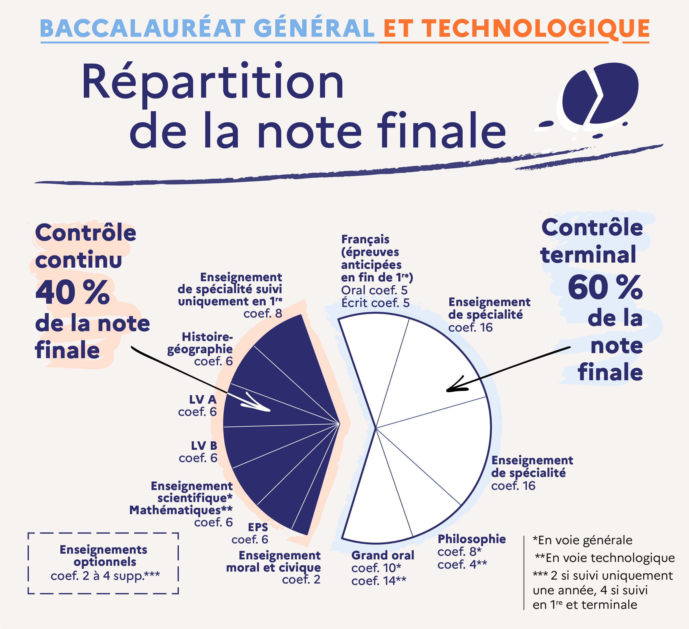
Calcul de la note du bac

Slide 31
Des ressources à disposition des familles
Le site education.gouv.fr/reussir-au-lycee

Slide 32
Annexe – Lycées agricoles
L’ enseignement de spécialité biologie-écologie est proposé par les lycées d’enseignement général et technologique agricole (LEGTA) uniquement
Les enseignements optionnels propres aux lycées d’enseignement général et technologique agricole (LEGTA) sont :
  En seconde :
  Enseignement optionnel général :
  Écologie-agronomie-territoires-développement durable
  Enseignements optionnels technologiques :
  Hippologie et équitation ou autres pratiques sportives
  Pratiques sociales et culturelles
  Pratiques professionnelles
  En cycle terminal de la voie générale :
  Hippologie et équitation
  Agronomie-Economie-Territoires
  Pratiques sociales et culturelles

